Slide 1

Werkgroep EV3 WND 2018
Norbert van Veen norbert@cma-science.nl
Mindstorms EV3

Slide 2
Programma
Voorstellen:
Welke spullen heb je op school?
  Wat weet je al?
  Wat kun je al?
  Hoe wil EV3 (eventueel) inzetten in de les?
Introductie: LEGO producten
uitproberen EV3 dmv opdrachten.

Slide 3
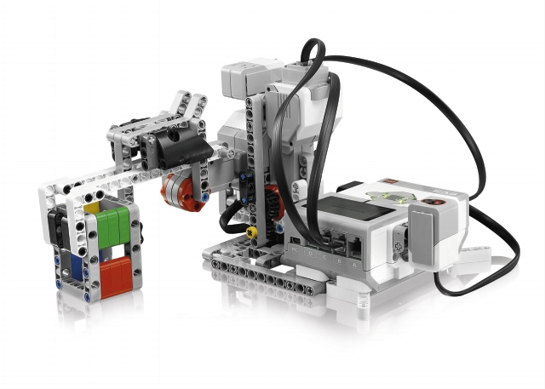
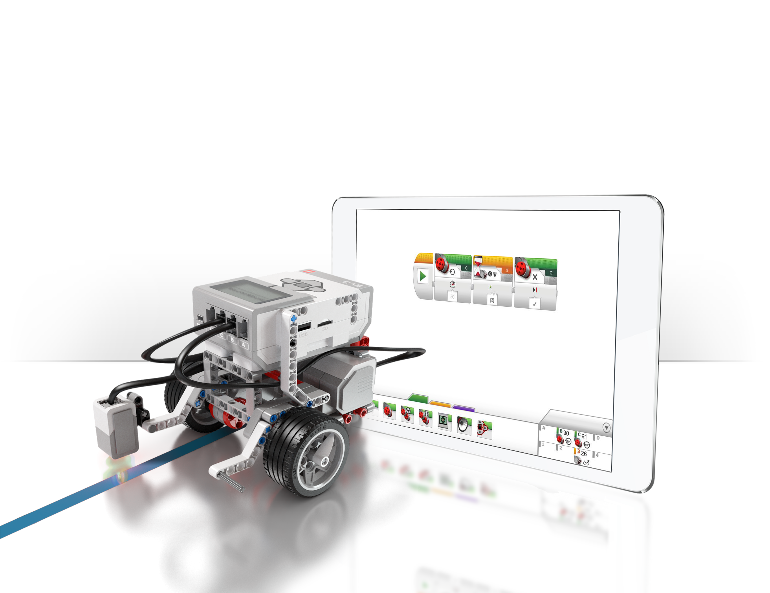
LEGO Education

Slide 4

LEGO Education
Eén van de twee officiële verkopers van Lego Education in Nederland.
Producten van Lego.
Nascholing voor Mindstorms EV3
Nascholing gebruik van LEGO in de les.
Basisschool LEGO – Storystarter, WeDo2.0, MoreToMath

Slide 5
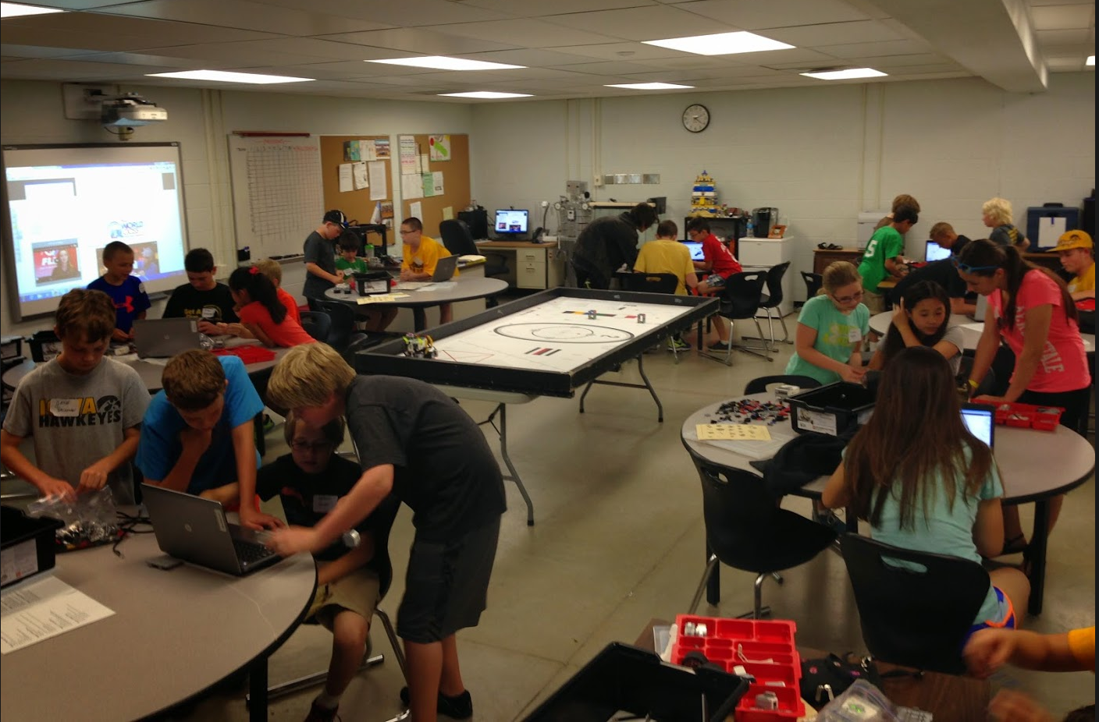
Waarom robotica in de les?
Leerlingen zijn er enthousiast over!!

Slide 6
Waarom robotica in de les?
Leerlingen zijn emotioneel betrokken. Lego design.
Interactie met een apparaat
Leerlingen leren door te doen. Feedback.
Multidisciplinair onderwijs
Aanpak is constructivistisch
-> LEGO education gaat steeds meer toewerken naar assessment tools!

Slide 7
Waarom robotica in de les?
Robots hebben een intellectuele en emotionele aantrekkingskracht die een ander type van gemanipuleerde product overstijgt
Robots geven een opstap naar interesse in de wetenschap
Het werken met robots verhoogt het gevoel van eigenwaarde, maar leert ook elementaire sociale vaardigheden, zoals het oplossen van problemen , besluitvorming , het stellen van doelen en logisch denken, aan.
Robots vertegenwoordigen een praktische toepassing van natuurkunde, informatica, techniek en wiskunde en kunnen worden gebruikt om te speculeren over de concepten van de geesteswetenschappen.
Robotica in de klas biedt leerkrachten de kans om veel verschillende gebieden van de studie samen te brengen
(bron: RoboEducators.)

Slide 8
Waarom robotica in de les?
Leerlingen kunnen met robotica meer uit zichzelf halen.
Ze ervaren het coöperatief oplossen van problemen en leren kritisch denken.
Robotica is een discipline dat de moeite waard is om te bestuderen. omdat de robots niet langer beperkt zijn tot de werkvloer of gevaarlijke omgevingen. Ze vinden steeds meer een weg in de menselijke omgeving.

Slide 9
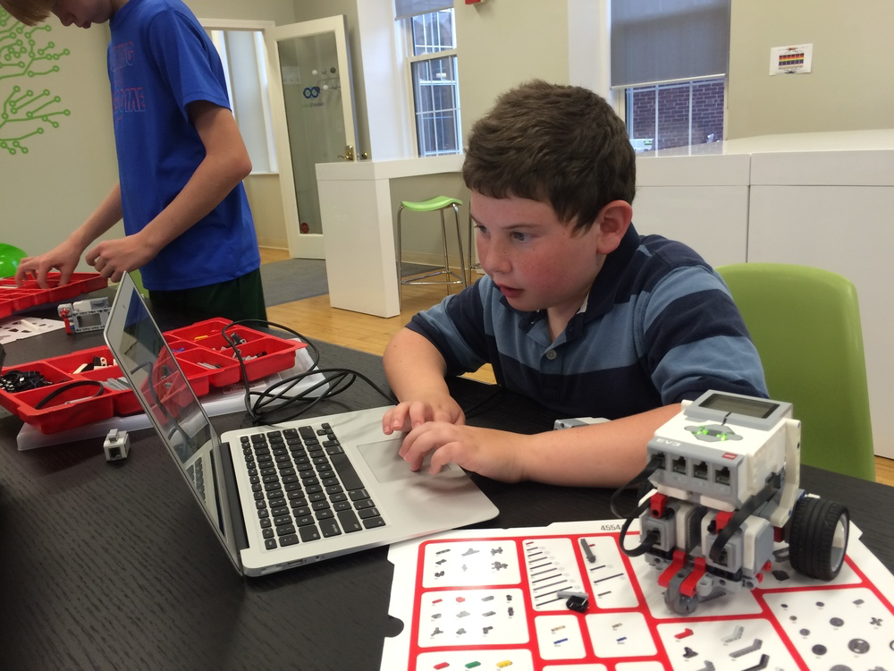
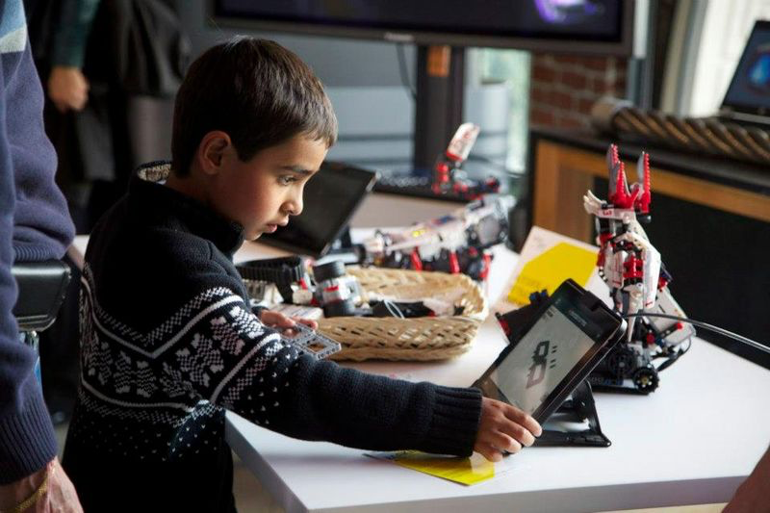
Lego mindstorms

Slide 10
Lego mindstorms
Leerlingen hebben vaak al een eerdere ervaring met (technisch-)legostenen
Het heeft krachtige software en hardware
Is een goed compromis tussen complexiteit en de mogelijkheden op elk niveau
Simulatieomgeving mogelijk en datalogging
Leuke activiteiten en leerlingen kunnen zelf creatief experimenteren.
Ook te besturen met andere programmeertalen. (vb. Brickx, Python etc.)

Slide 11
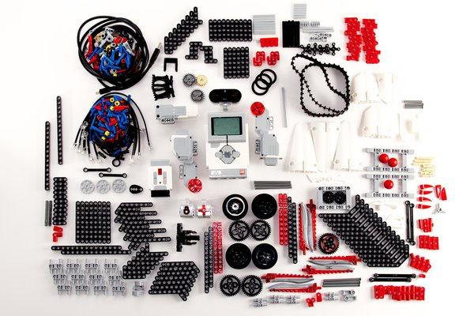
EV3
Education kit
Expansion kit
In de software zitten zelfbouw
projecten en tutorials.
(Labview)
Veel online projecten.
Simulators beschikbaar
(software die werkt als
Robotje)
LEGO EV3

Slide 12
CMA
EV3 nascholing 18 maart 2019
EV3 nascholing 1 april 2019
Nascholing voor werken met Coach 7 meten met de computer,
Modelleren, videometen en sturen en regelen.
www.cma-science.nl/nascholing

Slide 13
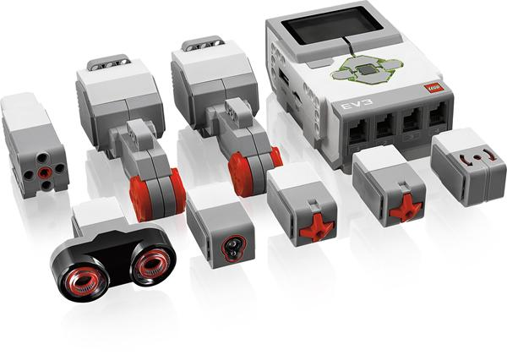
CMA
Nu aan de slag met EV3.
Mogelijkheden met:
PC en tablet

Slide 14
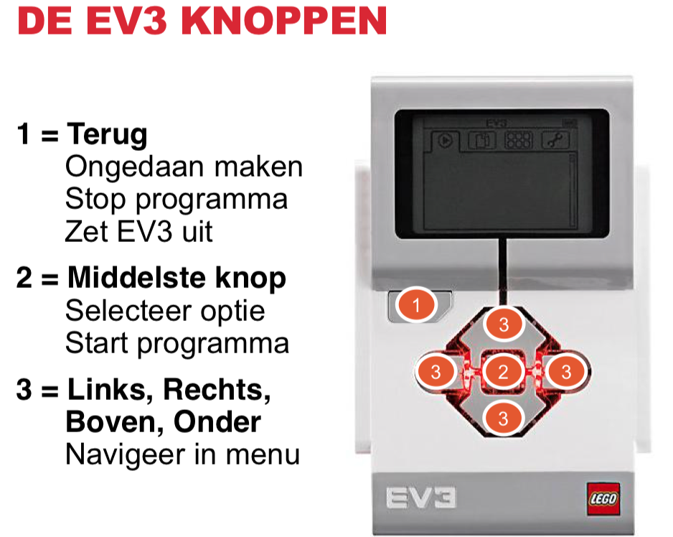
EV3
Opdracht:
A. Ga eens door je EV3 steen heen met de controls en zoek welke
programma’s er al op staan.
B. Sluit een sensor aan en zoek op je steen het menu waar je de waarde van
de sensor kunt uitlezen.

Slide 15
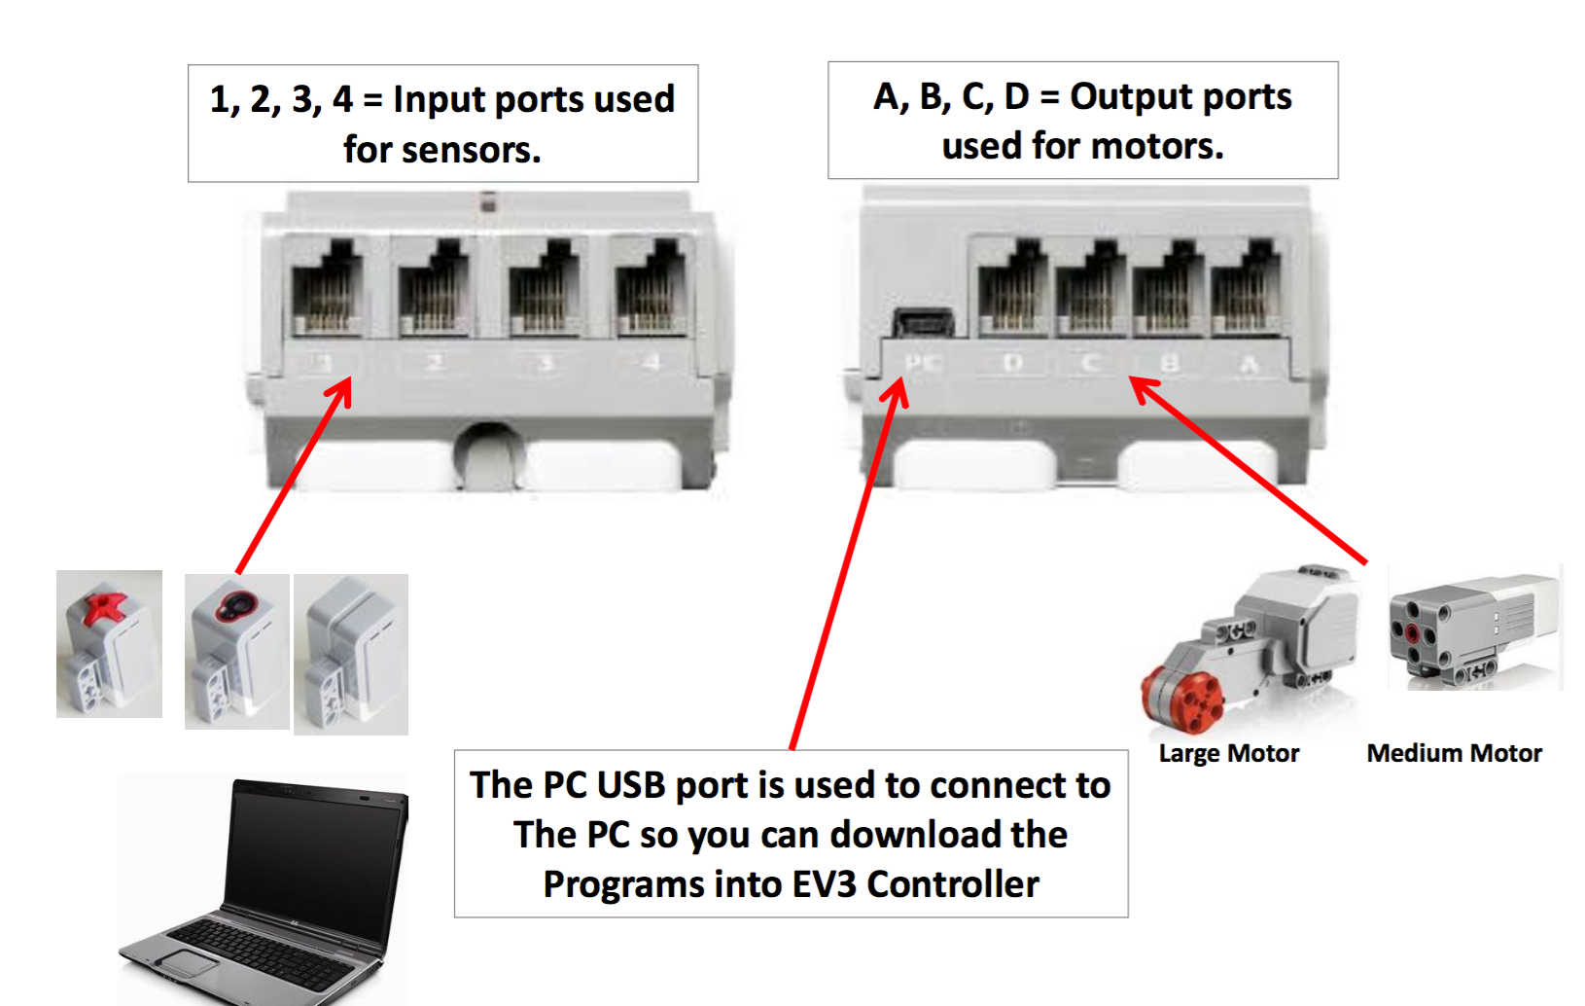
EV3

Slide 16
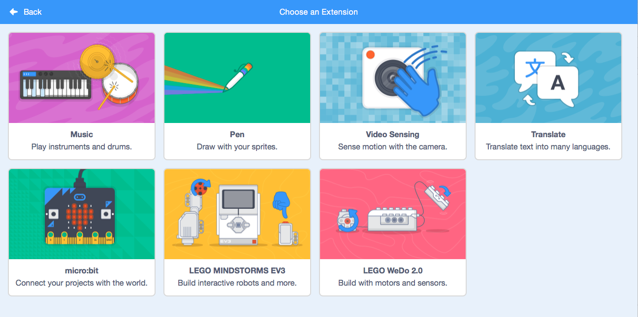
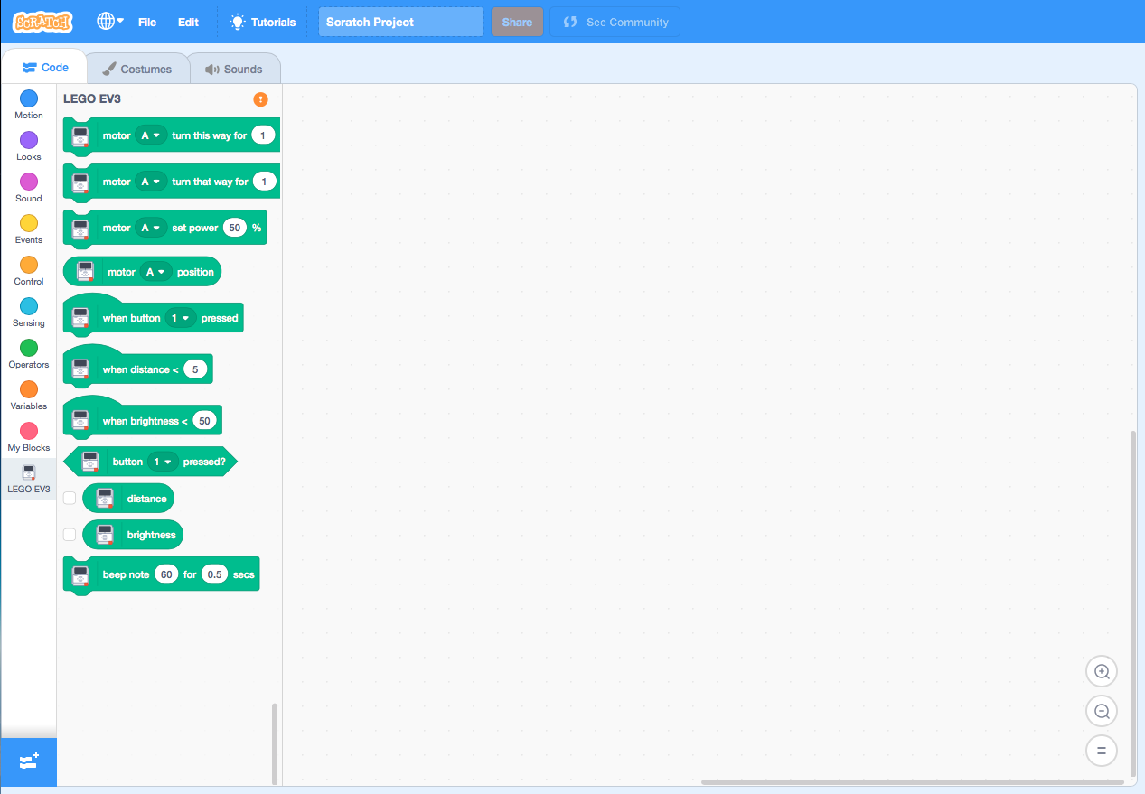
Scratch 3.0 en EV3)
https://beta.scratch.mit.edu

Slide 17
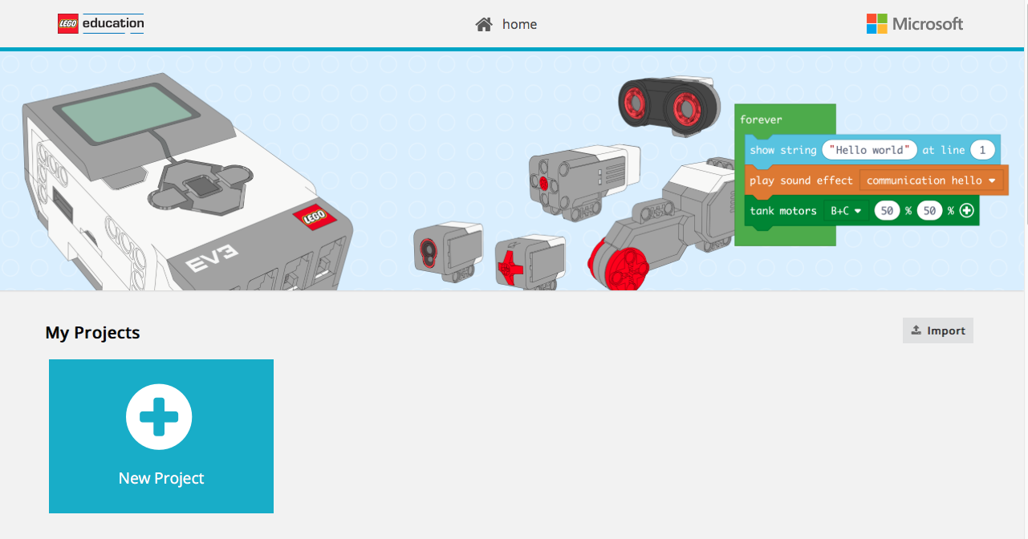
MakeCode en EV3
https://makecode.mindstorms.com

Slide 18
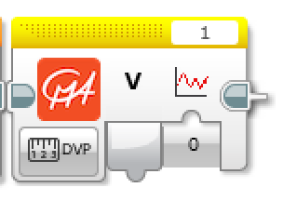
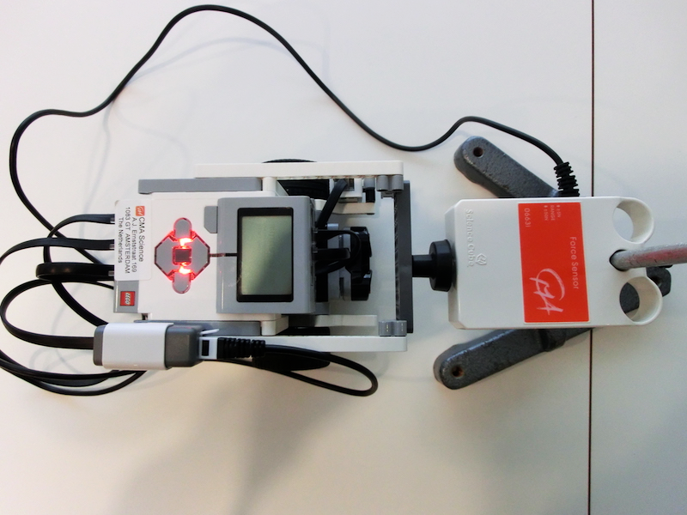
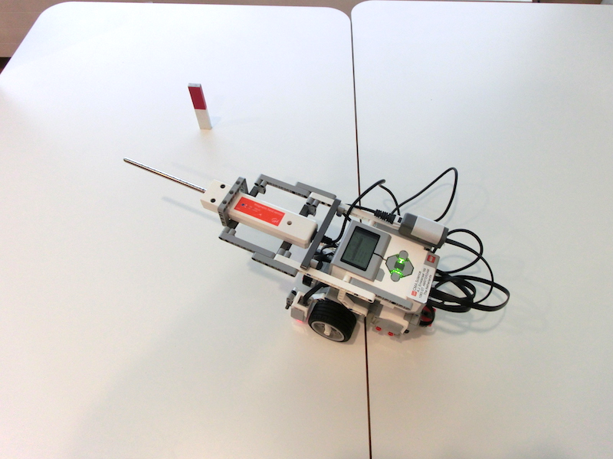
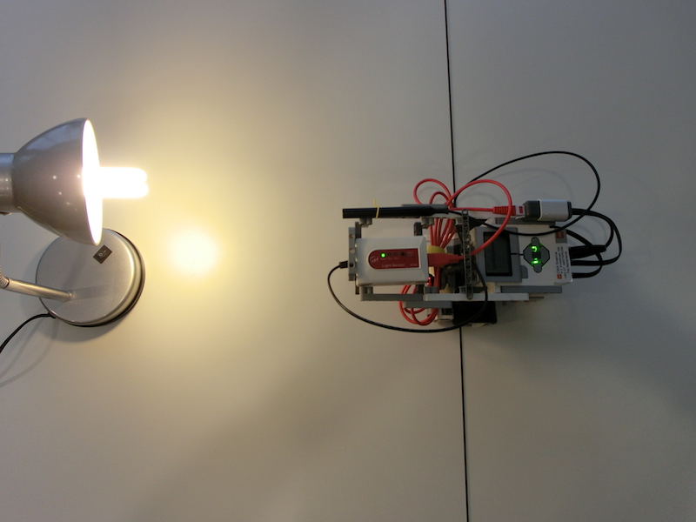
CMA sensoren en EV3

Slide 19
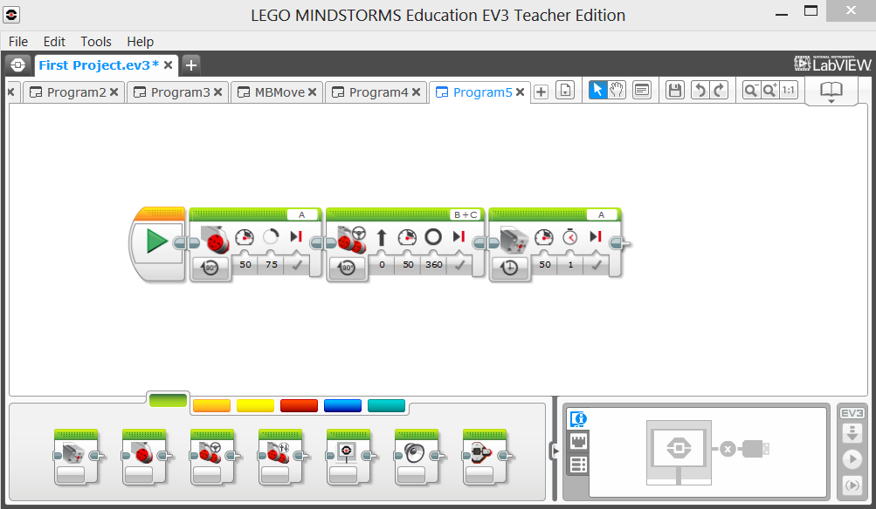
Software (EV3-G)
Programma werkblad
Palet met bouwstenen
Communicatie met de EV3 of NXT brick

Slide 20
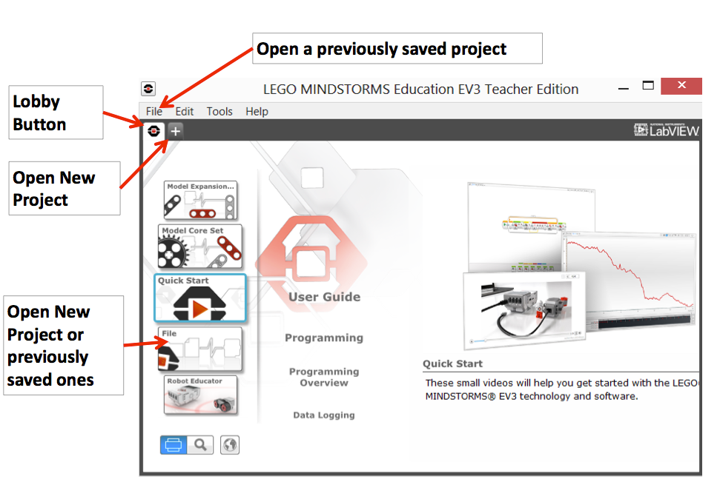
Software (EV3-G)

Slide 21
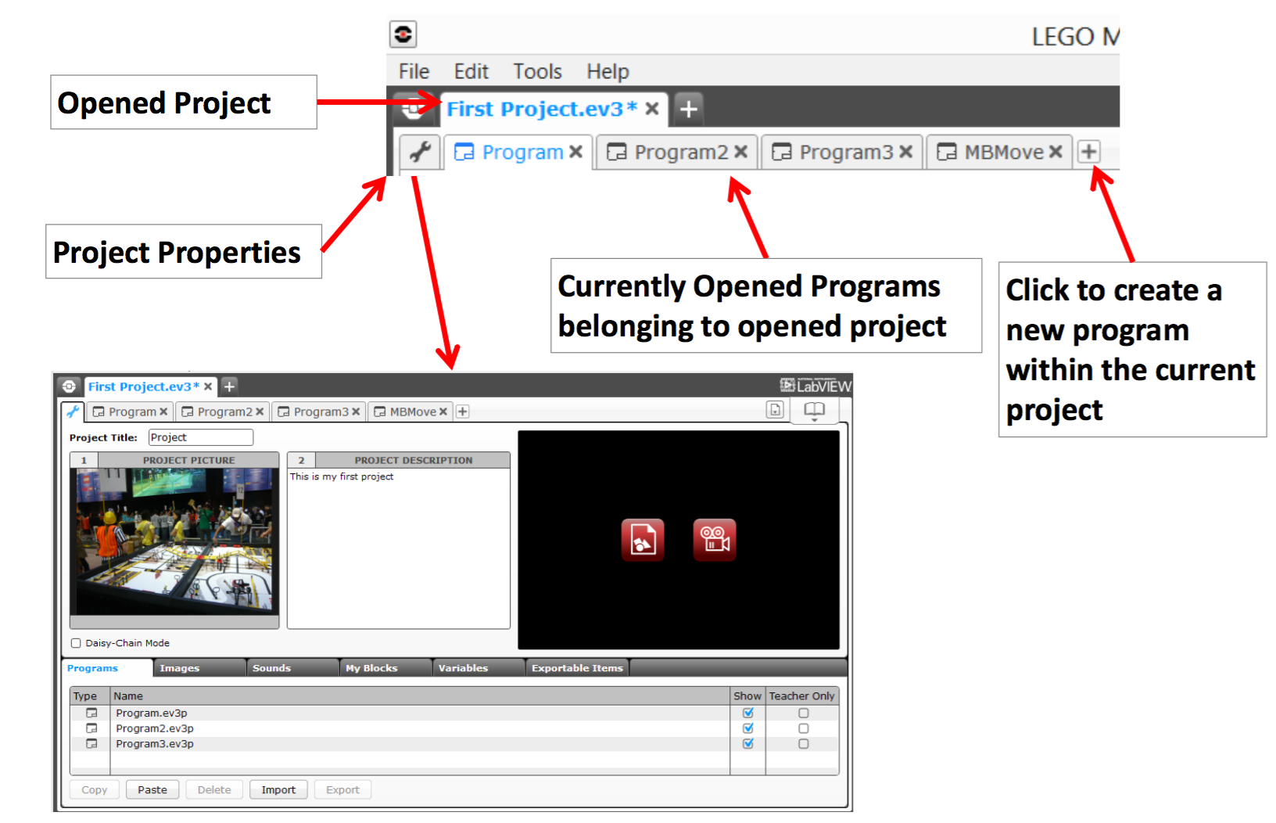
Software (EV3-G)

Slide 22
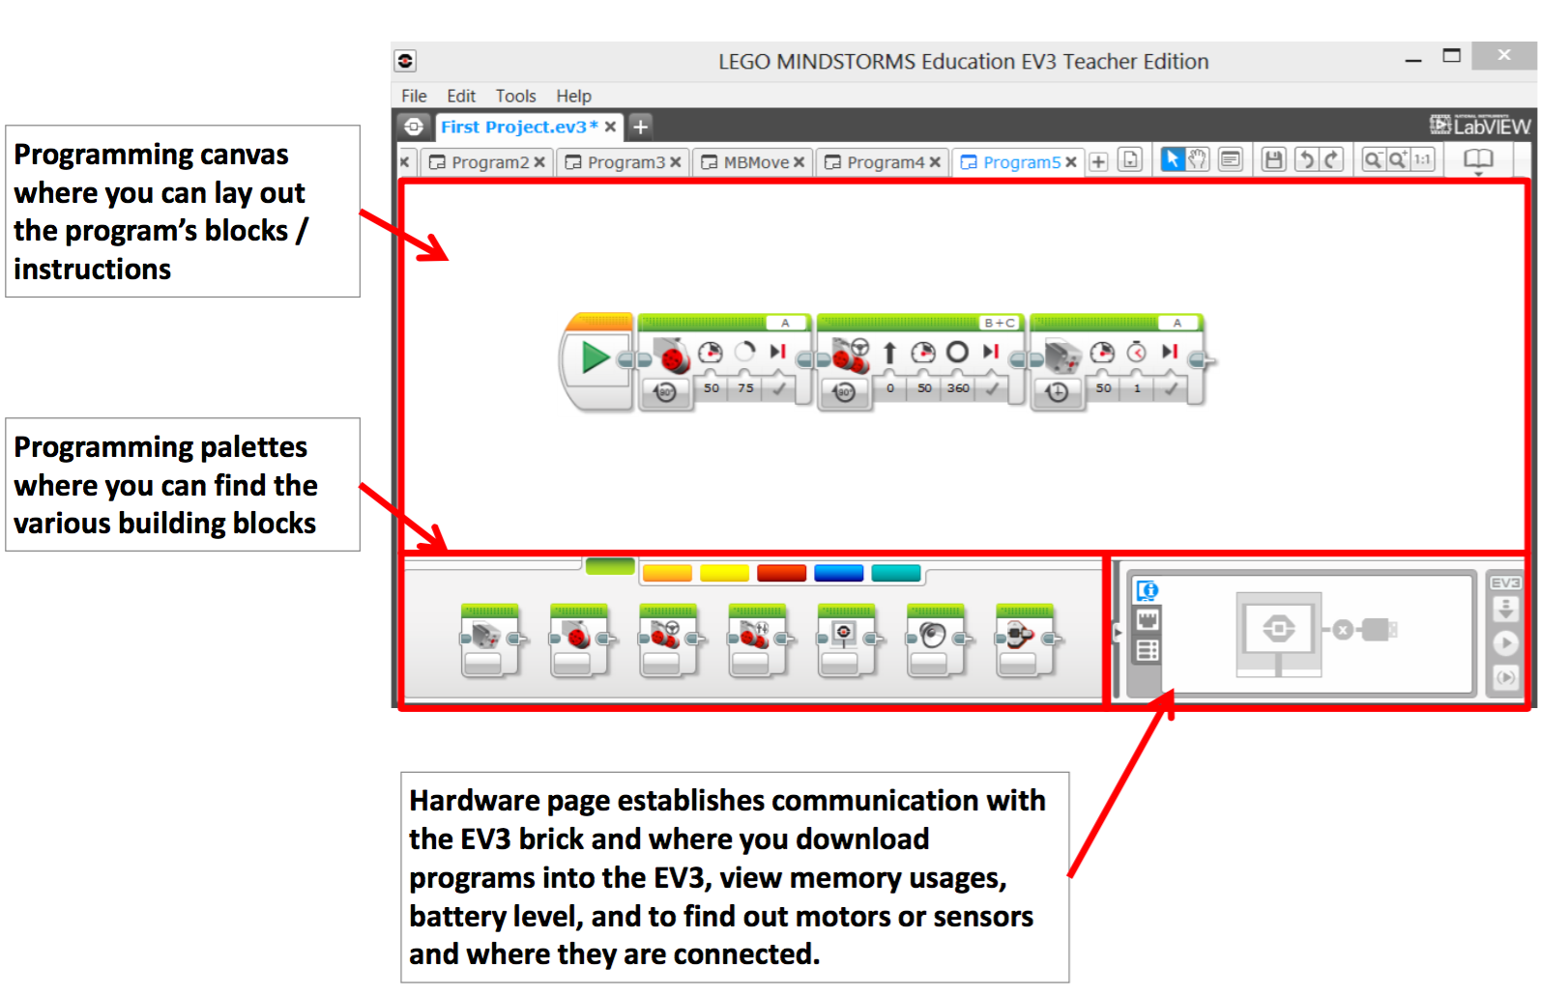
Software (EV3-G)

Slide 23
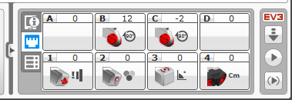
EV3-G communicatie paneel
Status, EV3 of NXT of virtuele steen
Downloaden en starten van programma
In tegenstelling tot NXT worden alle onderdelen van het project geladen.
Dat is voor de NXT soms een probleem vanwege het beperkte geheugen
Verbinding via USB, BT of WiFi
Geeft aan welke sensoren er aangesloten zijn
Kan alle sensorwaarden uitlezen
Opdracht: Sluit je steen aan en kijk of hij gevonden wordt en probeer de opties
aan de linkerkant van het paneel uit.

Slide 24
Opdrachten:
Opdracht 1 :
Laat de robot exact 50 cm rijden.
Opdracht 2 :
Laat de robot rijden tot een kleur gedetecteerd wordt.
Opdracht 3 :
Laat de robot rijden tot ergens tegenaan gebotst wordt en dan achteruit.

Slide 25
Opdrachten:
Opdracht 4 :
Laat de robot een vierkant rijden.
Opdracht 5 :
Laat de robot een achtje rijden
Opdracht 6 :
Laat de robot na detectie van verschillende kleuren eerst versnellen en bij
de volgende kleur achteruit rijden.

Slide 26
norbert@cma-science.nl
Centre for Microcomputer Applications

